Slide 1
Как развивать связную речь дошкольников

Slide 2
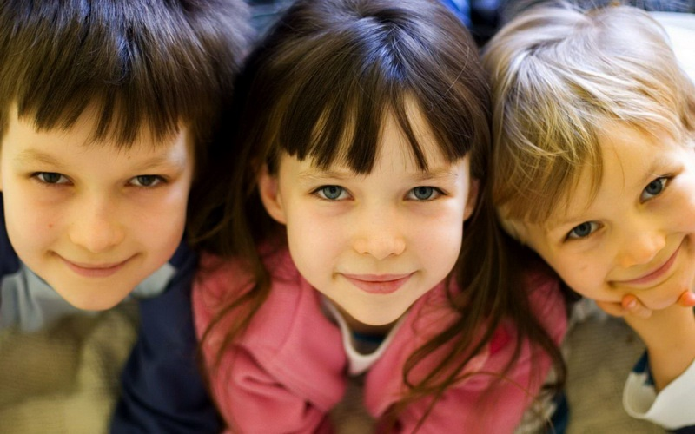
«Связная речь, - подчеркивал Сохин Ф.А., - это не просто последовательность связанных друг с другом мыслей, которые выражены точными словами в правильно построенных предложениях… Связная речь как бы вбирает в себя все достижения ребёнка в овладении родным языком, в освоении его звуковой стороны, словарного запаса и грамматического строя».

Slide 3
Связная речь представляет собой наиболее сложную форму речевой деятельности. Умение связно, последовательно, точно и образно излагать свои мысли (или литературный текст) оказывает влияние и на эстетическое развитие ребенка: при пересказах, при создании своих рассказов ребенок использует образные слова и выражения, усвоенные из художественных произведений.

Slide 4
Развитие связной речи происходит постепенно вместе с развитием мышления и связано с усложнением детской деятельности и формами общения с окружающими людьми.
Но надо помнить, что без помощи и руководства взрослого связная речь развивается медленно или не развивается совсем. Чтобы облегчить процесс усвоения дошкольником полезных навыков, родителям необходимо совместить при его подготовке к школе три важных компонента: общение, игру и обучение.
При этом родителям необходимо знать, что развитие мелкой моторики рук важно не только для процесса письма, но и для полноценного формирования у ребенка устной речи. Рекомендуется стимулировать речевое развитие детей путем тренировки движений пальцев рук, а это в свою очередь подготовка руки ребёнка к письму.

Slide 5
ИГРАЯ, ПОСТЕПЕННО УСЛОЖНЯЕМ
В играх «Опиши, не называя», «Кто больше назовёт?», «Цвет и оттенки», «Кто больше расскажет о предмете?», «Что из чего сделано?», «Сравни предметы», «Что бывает мягким (пушистым, лёгким, жёстким и т.д.)?»и другие (их можно придумать вместе с ребёнком) требуется не только назвать предмет, вещь, игрушку, явление, но как можно полнее описать, перечислить признаки и качества, детали. Родители вместе с ребёнком по очереди описывают находящиеся вокруг предметы, усложняя раз за разом игры подобного типа.

Slide 6
«ЗАНИМАТЕЛЬНЫЕ ПРОГУЛКИ» или ГУЛЯЕМ С ПОЛЬЗОЙ
Используйте подходящие ситуации для того, чтобы поиграть, поговорить с ребёнком:
Во время прогулки можно познакомить ребёнка с названиями деревьев (берёза, дуб, клён, сосна, ель, липа). Предложите ребёнку спрятаться за липу, за сосну, а затем спросите, куда он прятался, откуда выглядывал. Сравните сосну и ель, сосну и берёзу (чем они похожи и чем отличаются), как их назвать одним словом.
Например, в зимний день, ребёнок с папой или мамой собираются в лес. Попросите сына (или дочь) понаблюдать, что изменилось в лесу. И обязательно, выслушав рассказ, потом похвалите. Так ребёнок будет накапливать опыт наблюдения, анализа, и в тоже время будут расширяться его знания об окружающем мире, совершенствоваться речь.

Slide 7
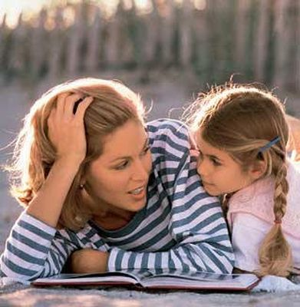
Загадку отгадай, потешку получай
По дороге в детский сад, во время прогулки предложите ребёнку несколько загадок. Обратите внимание на то, что хотя в загадке немного слов, но как точно подмечены в ней особенности предмета или явления, о котором в ней говорится. Разучивайте с детьми потешки, прибаутки, детские песенки, поговорки, пословицы, скороговорки и при случае используйте их в разговоре с ребёнком.

Slide 8
УВЛЕКАТЕЛЬНОЕ ЧТЕНИЕ
Художественная литература воспитывает в ребёнке такие качества, как доброта, сочувствие, сопереживание.
Иллюстрации к книгам помогают ребёнку лучше понять содержание произведения. Отложите все дела и почитайте ребёнку. Читать надо неторопливо, чётко, выразительно. После чтения не спешите закрыть книгу. Спросите ребёнка, о чём читали, что понравилось, что запомнилось, что удивило, как он относится к героям сказки, рассказа. Дополните разговор рассматриванием иллюстраций.
Обучение рассказыванию лучше всего начинать с пересказа по вопросам: «Как ты считаешь, правильно ли поступила Лиса? Как ты думаешь, почему она так сделала?» и т.д

Slide 9
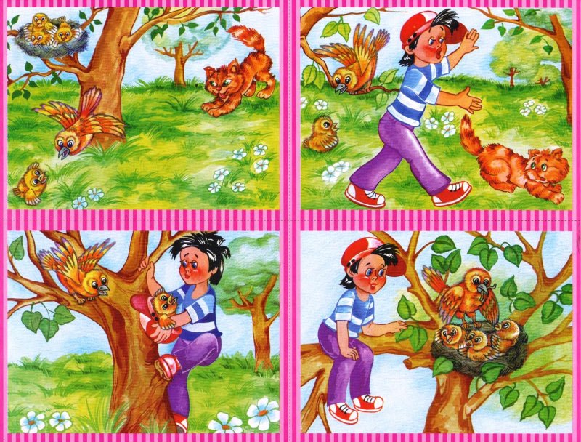
«ВЕСЁЛЫЕ КАРТИНКИ»
Развитию речи детей способствуют рассказы по картинкам.
Постарайтесь подобрать серию сюжетных картинок Сначала смешайте эти картинки и предложите ребёнку самостоятельно определить последовательность картинок, чтобы можно было по ним составить рассказ. Если ребёнок затрудняется, помогите ему с помощью наводящих вопросов, но сами старайтесь не произносить предложения. Нет сюжетных картинок, не беда - возьмите самую обыкновенную открытку. Поинтересуйтесь у ребёнка, что на ней изображено, что происходит сейчас, что могло происходить до этого, а что будет потом.

Slide 10
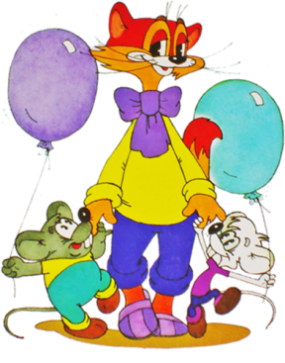
«ЛЮБИМЫЕ МУЛЬТЯШКИ» ПОМОГАЮТ РАЗВИВАТЬСЯ
Просмотр мультфильмов – мощное средство воспитания ребёнка, и отличный способ развития связной речи. Договоритесь с ребёнком о таком «правиле»: мультфильмы, которые вы смотрите вместе с ребёнком, малыш обязательно вам пересказывает. Ведь вам так интересно, послушать, о чём был мультфильм, но вы вдруг «забыли» содержание мультфильма. Конечно, прослушав историю, похвалите вашего маленького сказочника!

Slide 11
«МАЛЕНЬКИЙ ЖУРНАЛИСТ» или «ИНТЕРЕСНЫЙ РЕПОРТАЖ»
Темы для самостоятельных детских рассказов подсказывают прогулки, экскурсии в лес, праздники, интересные случаи, события. Например, как ходили в цирк, в зоопарк, что видели в лесу, как ездили отдыхать на море, как праздновали день рождения и т.д.
Вы с ребёнком побывали в какой-то поездке только вдвоем, без других членов семьи. Предложите ему составить репортаж о своем путешествии. В качестве иллюстраций используйте фотоснимки или видеосюжеты. Дайте ребёнку возможность самому выбрать, о чем рассказывать, без наводящих вопросов. А вы понаблюдайте за тем, что именно отложилось у него в памяти, что для него оказалось интересным, важным. Если начнет фантазировать, не останавливайте. Речь малыша развивается независимо оттого, какие события - реальные или вымышленные - им воспроизводятся. Описывая свои впечатления, ребёнок убеждается в том, что обо всем можно рассказывать живо и интересно. Будьте заинтересованными и внимательными слушателями, помогите ребёнку, если он затрудняется в выражении мысли.

Slide 12
Если обобщить всё сказанное выше, родителям нужно знать «маленькие хитрости», а именно:
Занимайтесь с ребенком каждый день. Продолжительность занятий – от 20 (дети до 6 лет) до зо минут (дети от 6 лет)в день.
Не старайтесь ускорить ход естественного развития ребенка.
В общении с ребёнком следите за своей речью. Говорите с ним не
торопясь, при чтении не забывайте о выразительности. Объясняйте ребёнку непонятные слова, которые встречаются в тексте.
Поощряйте малыша, чаще хвалите, радуйтесь его успехам,
подбадривайте его, если что-то не получается.
Обращайте внимание и устраняйте недостатки речи ребёнка. Если ребёнок торопится высказать свои мысли или говорит тихо, напоминайте ему: говорить надо внятно, чётко и не спеша.
Никогда не оставляйте без ответа вопросы ребёнка.

Slide 13
Список использованных источников:
1. Бордич, А.М. Методика развития речи детей. Курс лекций для студентов пед. институтов по специальности "Дошкольная педагогика и психология". - М.: Просвещение, 1974. - 288 с.
2. Леонтьев А.Н. Основы психолингвистики: Учеб. для студентов вузов, обучающихся по специальности "Психология".М., 1997.
3. Развитие речи детей дошкольного возраста: Пособие для воспитателя дет. сада. / Под ред. Ф.А. Сохина. - 2-е изд., испр. - М.: Просвещение, 1979. - 223 с., ил., 4 л. ил.
4. http://ciur.ru/.
Картинки:
1. http://www.vseodetyah.com/article.
2. http://read.ru/id/1200997/.
3. http://www.kuponika.ru/action/.
4. http://soc.cap.ru/news/details/18443.
5. http://picsfab.com/search.
6. http://wastetimepost.com.
7. http://microgorodvlesu.livejournal.com.
8. http://www.metodsilva.org.
9. http://ru.depositphotos.com.
10. http://333v.ru/image.

Slide 14
СПАСИБО ЗА ВНИМАНИЕ!

